Slide 1
ÅVS Ljusterö & T27
Skärgårdsrådet 27 maj 2026
Anders Wahlström, Trafikstrateg
Strategiska planeringsavdelningen

Slide 2
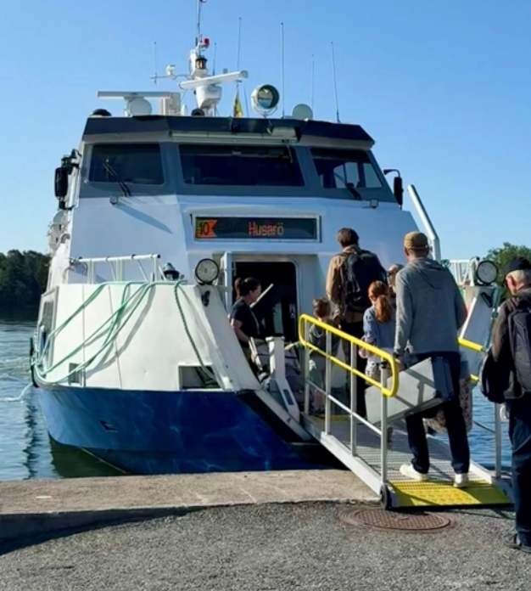
Agenda
Trafikförändringsremiss T27
Övrigt pågående på Strategiska planeringsavdelningen
Åtgärdsvalsstudie (ÅVS) Ljusterö

Slide 3
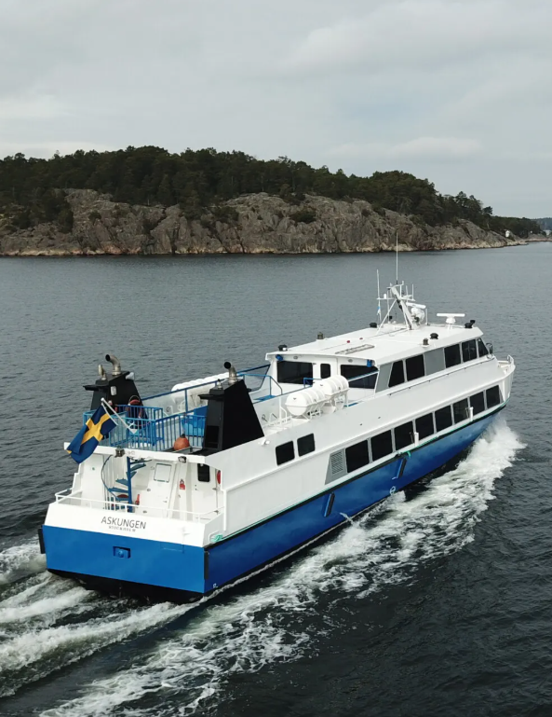
Trafikförändringsremiss T27
Årlig remiss från Trafikförvaltningen
Kommunens svar beslutad av Kommunstyrelsen 25 maj
Busslinje 626 föreslås få genare linjedragning i Åkersberga
Busslinje 626, tre turer vid morgon kortas till Åkersberga
Linje 9 (Stockholm - Vaxholm – Ljusterö) föreslås under vintertidtabell utökas med en eftermiddagsrundtur på lördagar, eftersom det i nuläget inte går att göra besök över dagen.
Linje 12 (Stockholm - Lillsved - Norra Ingmarsö) föreslås utökas med en förbindelse torsdagseftermiddagar under delar av hösttidtabellen på sträckan Lillsved – Norra Svartsö för att möjliggöra längre helgbesök.

Slide 4
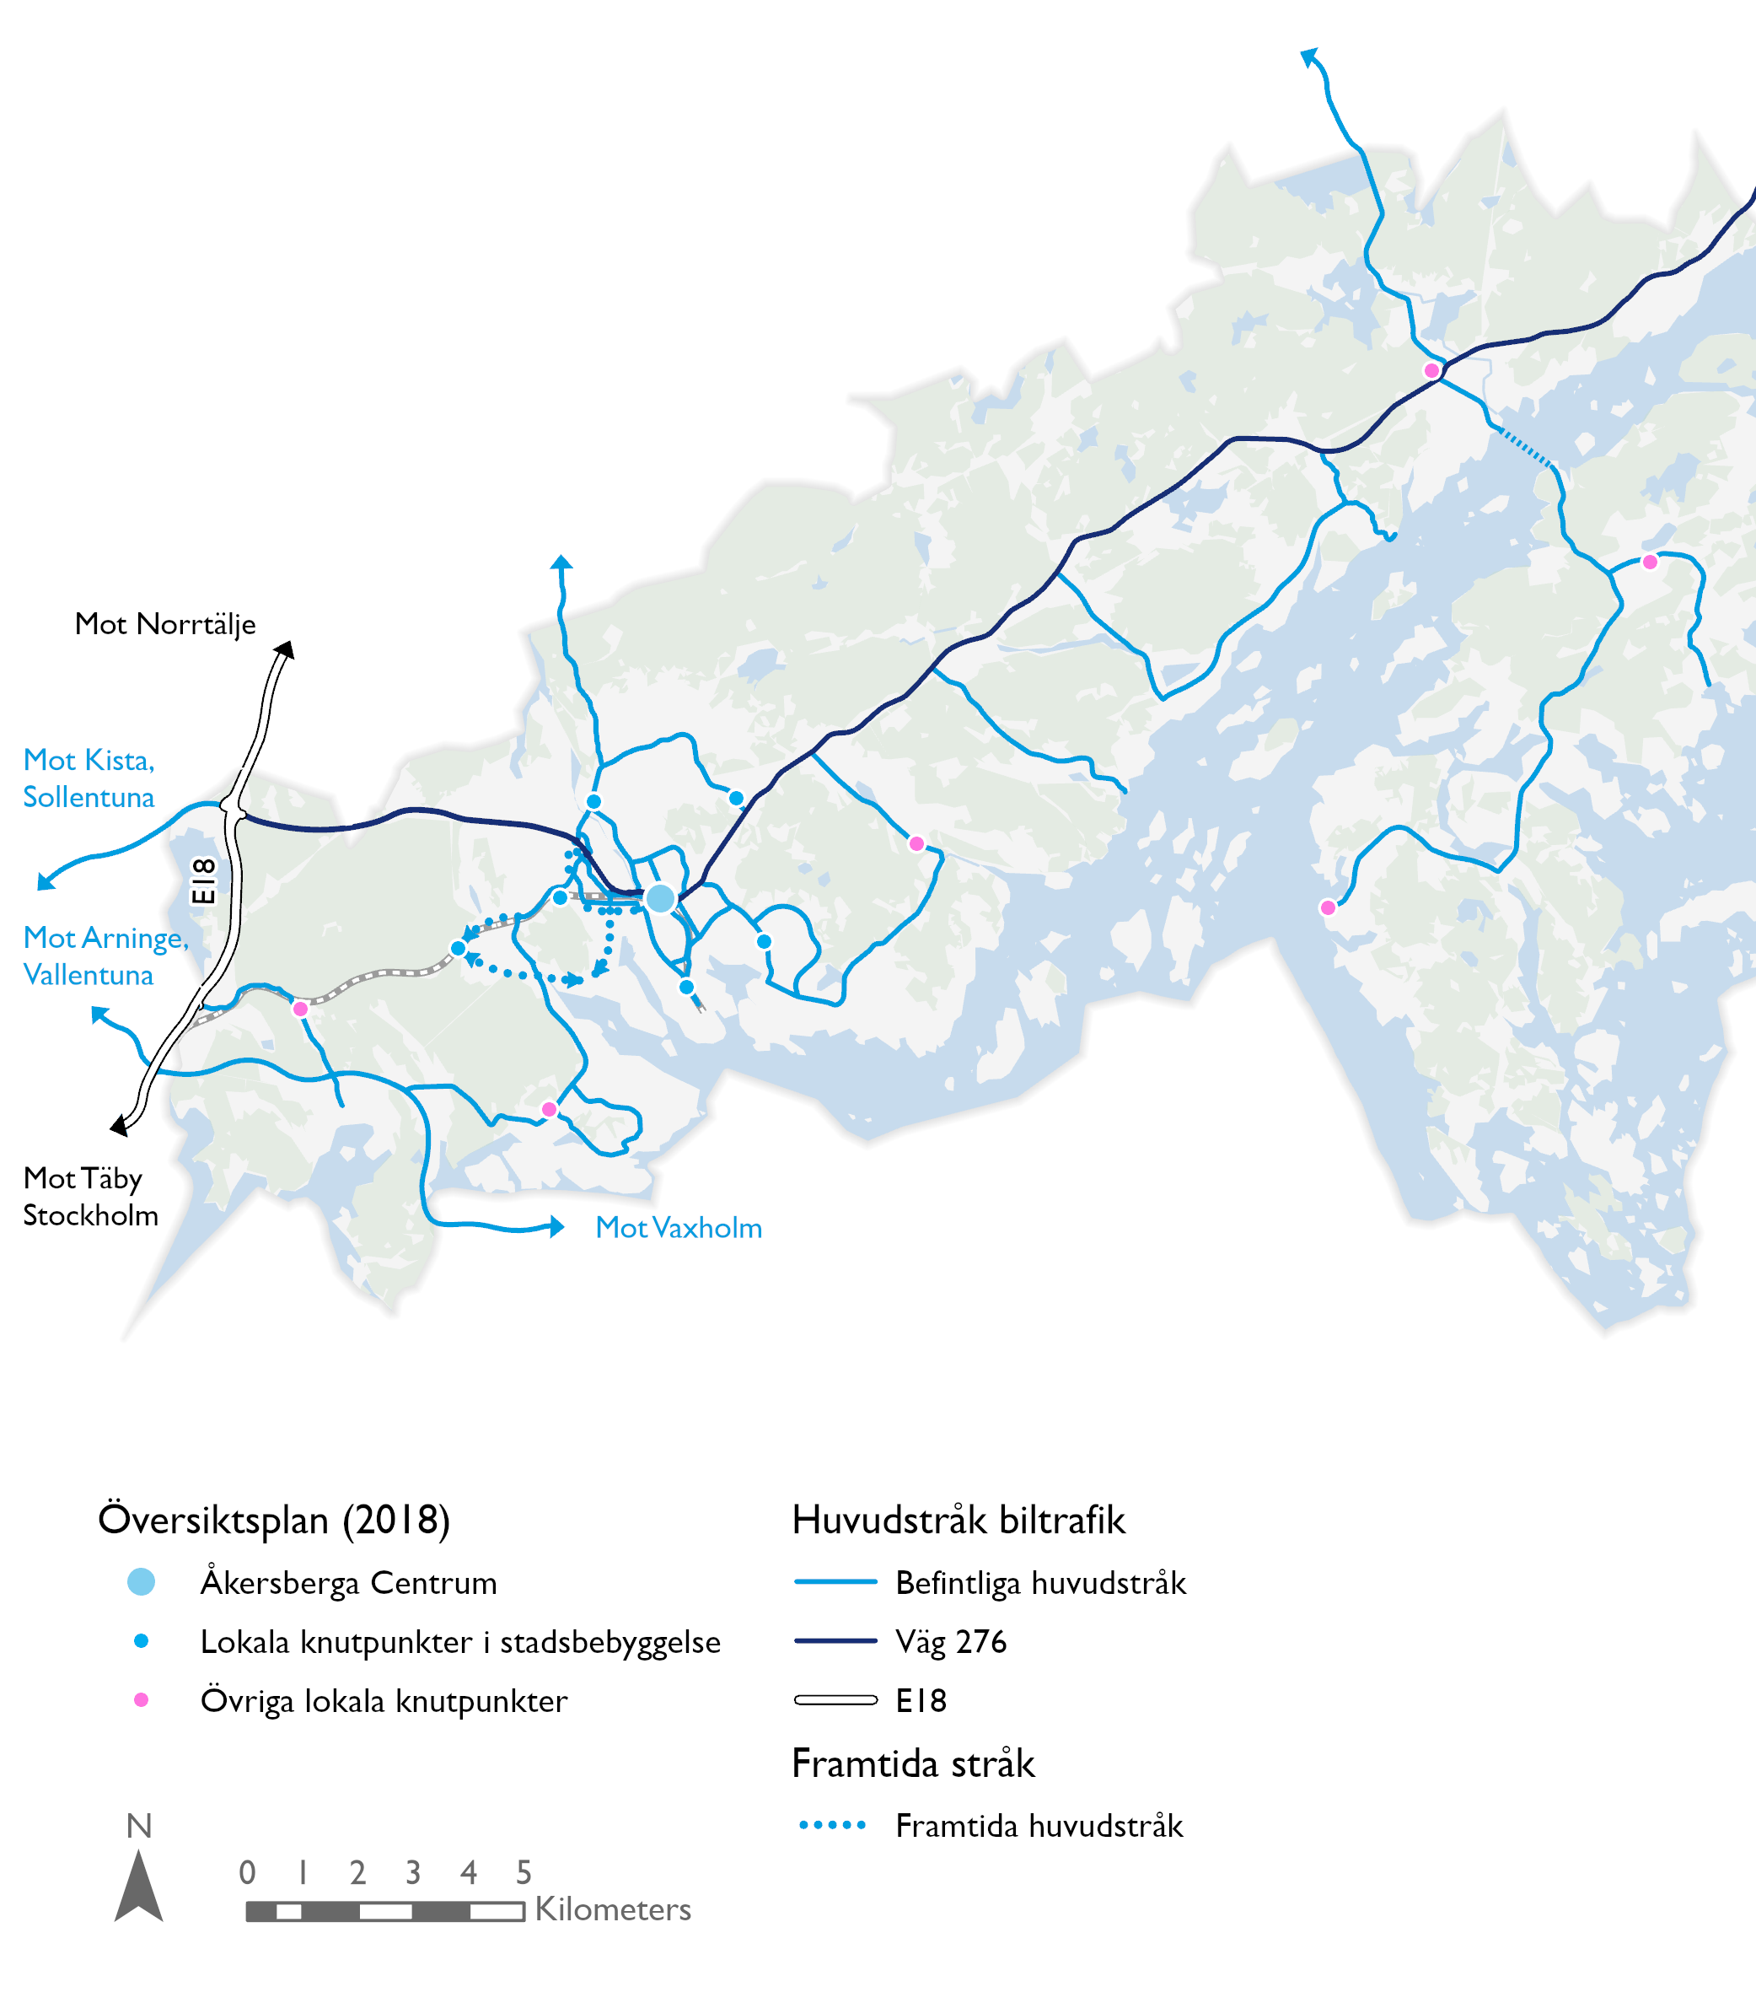
Övriga pågående ärenden
Tidigt utkast över huvudbilvägnät
Uppdaterad översiktsplan under framtagande
  Beslut 2028
Mobilitetsplan - En ny/uppdaterad trafikstrategi
  Pekar ut mål och strategier för att utveckla trafiken i kommunen
  Följer tidplan för Översiktsplanen
Waxholmstrafik Linanäs - Österskär
  Ärende återrapporterat till politik
  Fått nytt uppdrag att fortsätta utreda
Åsättra brygga – kommunen ska utreda nästa steg (2027)

Slide 5
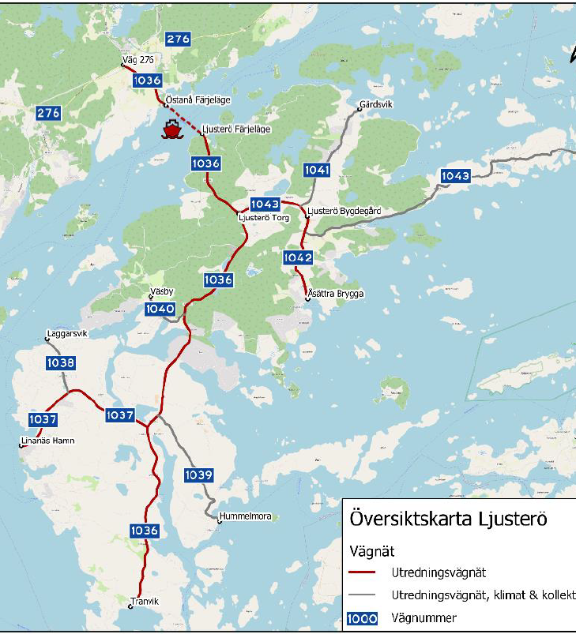
Åtgärdsvalsstudie Ljusterö
ÅVS samlar behov och utreder en mängd åtgärder
Pågått sedan 2022
Skärgårdsrådet senast 6 december 2023
Trafikverket beslutade ÅVS + ställningstagande februari 2026 – dessa ska läsas ihop
Alla åtgärder i ÅVS rekommenderas inte av Trafikverkets ställningstagande
Kommunen har inte tagit ställning till åtgärder som berör oss än

Slide 6
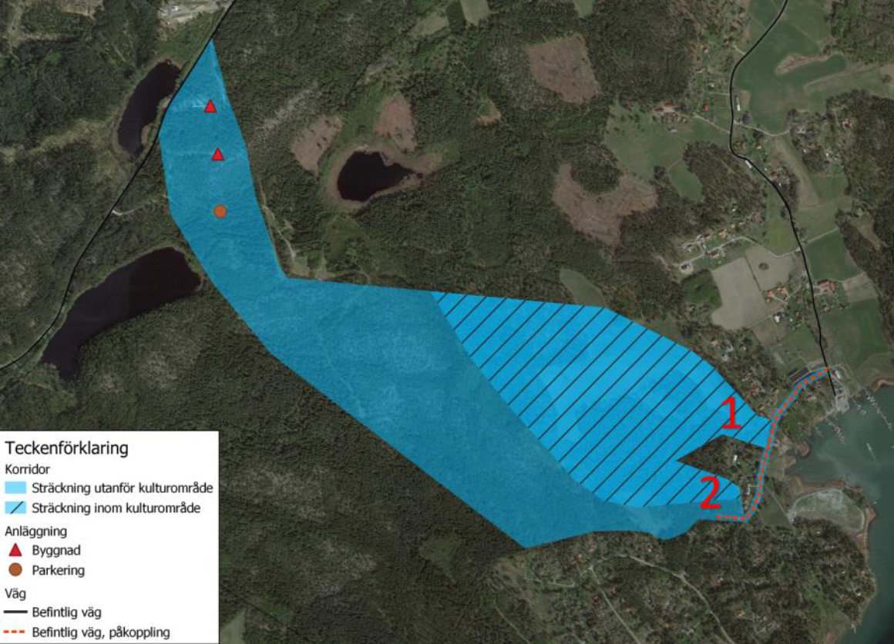
Åsättra bryggväg
Ökad bärighet befintlig – krävs vidare utredning
Följande åtgärder ska utredas och ställas mot varandra
  Standardhöjning med partiell ny sträckning
  Helt ny väg till Åsättra
Gång- och cykel-koppling utreds i samma paket.

Slide 7
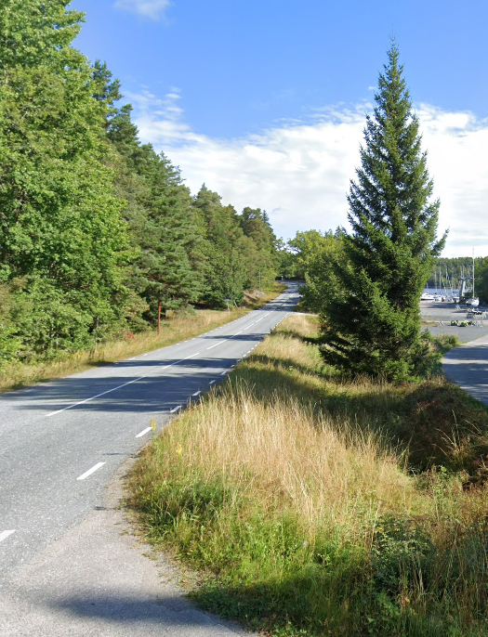
Ökad bärighet BK2 till BK4
Två sträckor rekommenderas
Låg prioritet – efter 2034
Linanäsvägen mellan Lillström och Linanäs
Tranviksvägen mellan Lillström och Ramsmora Varv och Marina

Slide 8
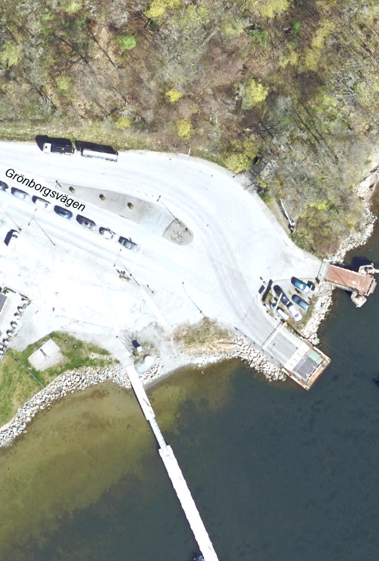
Färjelägena
Undersöka ev. nytt dubbleringsläge Östanå
  Utredas och bedöma om ekonomisk försvarbart
Ökad robusthet Ljusterö färjeläge
  Ex. renovera parkeringsläge, förbättrad funktion av reservläge, förbättra erosionsskydd
Justering av spärrplatser
  Förlängning och se över placering
  Behöver ske i samverkan med Trafikförvaltningen
Ökad trafiksäkerhet i färjelägena
  Förtydliganden av vägmärken och sänkt hastighet

Slide 9
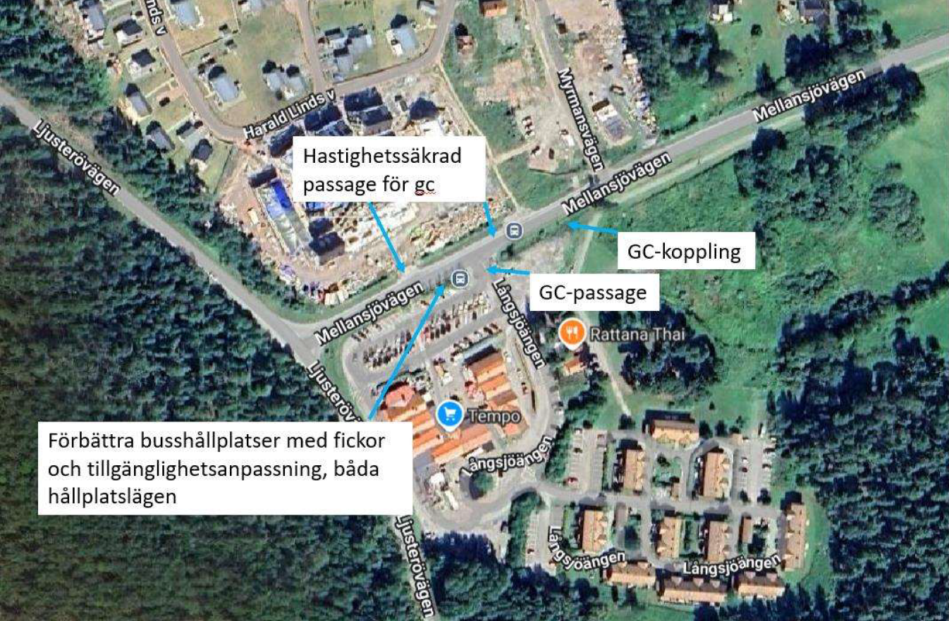
Ljusterö torg & skola
Åtgärder enligt bild
Hastighetssäkrad passage Gropgärdet
Sänkt hastighet vid korsning Ljusterövägen/Mellansjövägen
Ljusterö skola
Förbättrad passage till kyrkan
Hänvisa hämtning och lämning till parkering

Slide 10
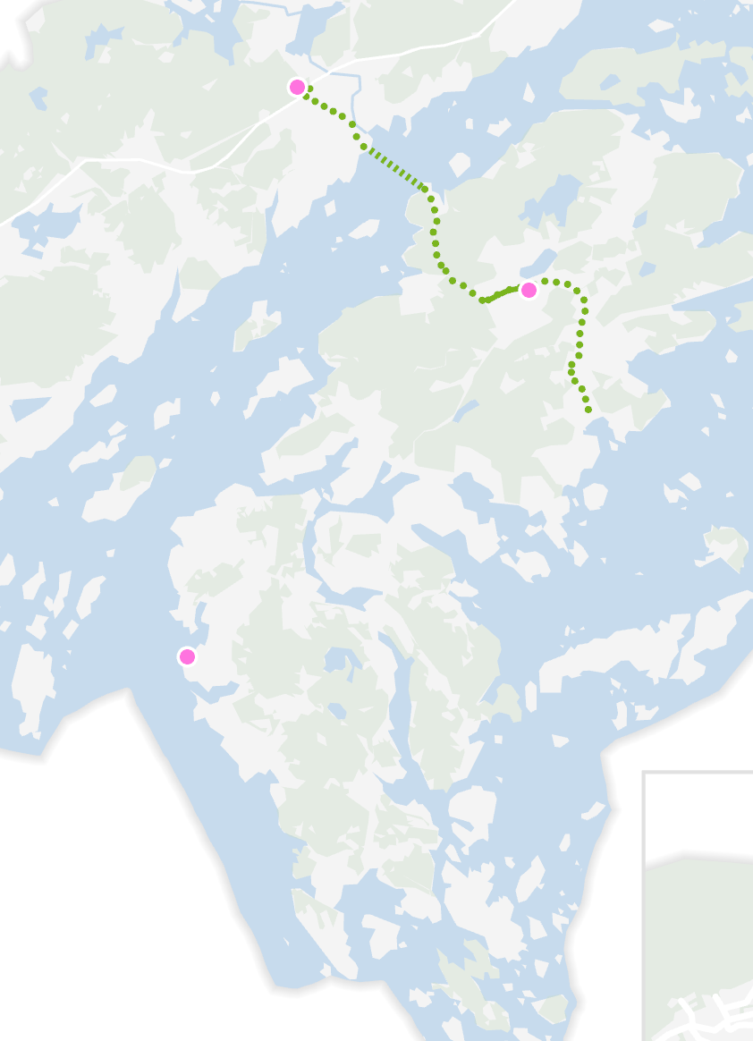
Gång- och cykelvägar
Rekommenderas
Roslags-Kulla – Östanå färjeläge
  Normal standard 2,5 m bred. (25-35 mkr)
Ljusterö färjeläge – Ljusterö torg
  Sommarcykelväg alt. normal standard (20-25 mkr)
Ljusterö torg – Åsättra brygga
  Rekommenderas, utreds vidare i samband med utredning väg
Linanäs - Lillström
  Bygdeväg ska undersökas (4-5,5 mkr)
  Inväntar utvärdering av andra bygdevägar som ska byggas 2027
Rekommenderas ej
Ljusterö torg - Lillström
  För dyr åtgärd
  Bedöms kosta 56-75 mkr – lika mycket som hel årsbudget för cykel för hela länet

Slide 11
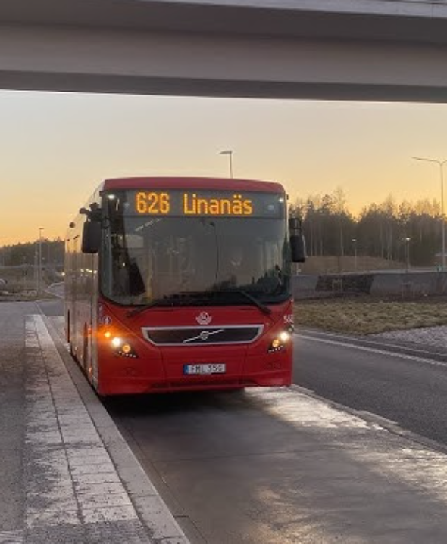
Kollektivtrafik
En fördjupad utredning ska göras av Trafikförvaltningen avseende:
  Turtäthet,
  Linjedragning,
  Fordon,
  Översyn av hållplatsers placering och standarder
Flera åtgärder behöver invänta denna fördjupade utredning

Slide 12
Åtgärder med ansvar/delansvar Österåkers kommun
 | Beskrivning av åtgärd | Ansvar | Kostnadsbedömning
2 | Ny kaj för persontransporter i Östanå | Trafikverket, Trafikförvaltningen, Österåkers kommun | Finns två alternativ. 15,6-30 mkr samt 30-50 mkr
5 | Justera uppfarten från Ljusterö skola mot Ljusterö torg samt halkbekämpning | Trafikverket, Österåkers kommun | 70-100 tkr
6 | Se över trafiklösningen i Linanäs (effektivisera Trafiklösningen i Linanäs) | Trafikverket, Österåkers kommun | 7,9-14,7 mkr
7 | Parkeringsutformning Åsättra brygga (Även bussens vändslinga) | Trafikverket, Trafikförvaltningen, Österåkers kommun | ej bedömt
8 | Se över trafiklösningen och utformning av kajytan vid Åsättra brygga | Trafikverket, Österåkers kommun | ej bedömt
9 | Alternativ lokalisering av Åsättra brygga | Trafikverket, Österåkers kommun | 65-120 mkr

Slide 13
Andra åtgärder som ej prioriteras
Alla åtgärder i ÅVS-rapporten har ej rekommenderats, dessa åtgärder är ”vilande”
Om större nya omständigheter gör att bedömningen av åtgärderna kan ändras kan dom eventuellt prövas på nytt av Trafikverket.

Slide 14
Vad händer framöver?
Kommunen tar ställning till åtgärder i ÅVS
Kommunen planerar för genomförande/åtgärder efter ställningstagande
Uppmuntra Trafikverket att genomföra åtgärder

Slide 15
Frågor?
Du får presentationen
via e-post.
Anders Wahlström - Trafikstrateg
anders.wahlstrom@osteraker.se

